Slide 1
Разнообразие кукольных театров
Международный день театрального искусства
Шурыгина Е.В.
Март 2018 год

Slide 2
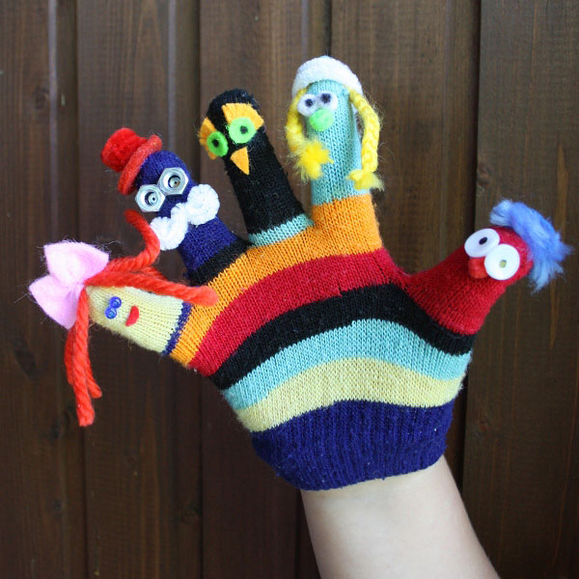
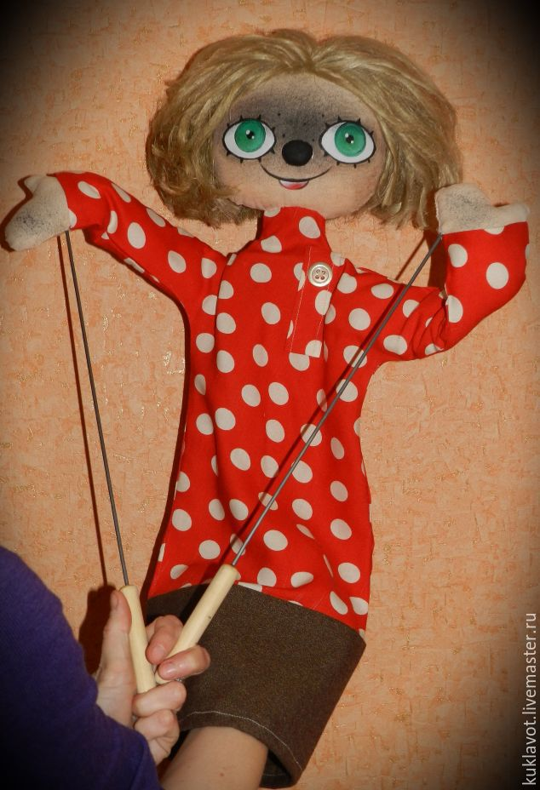
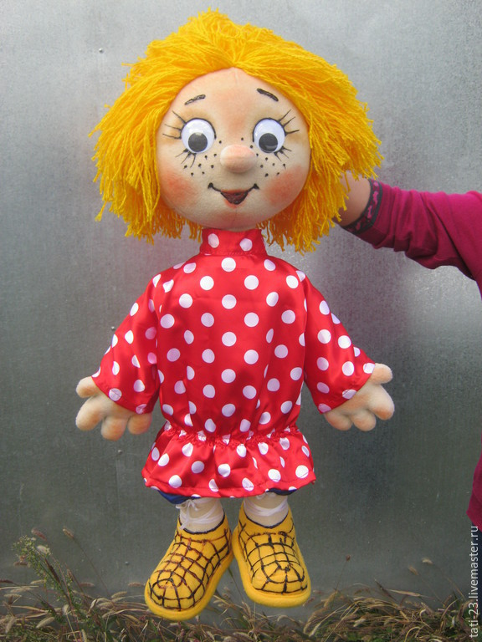
Куклы – марионетки
Куклы – перчатки
Тростевые куклы
Планшетная кукла

Slide 3
Куклы – марионетки (19 век)

Slide 4
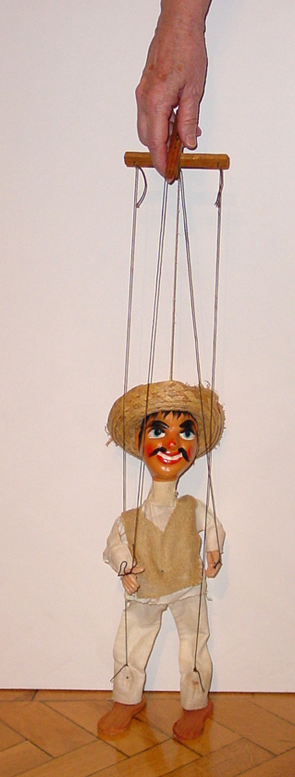

Slide 5
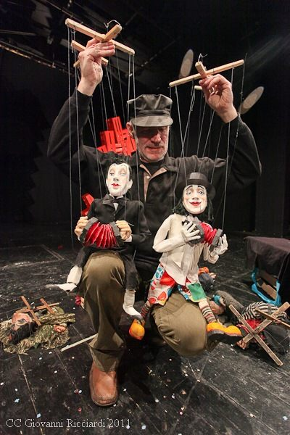

Slide 6
Устройство кукол-марионеток

Slide 7
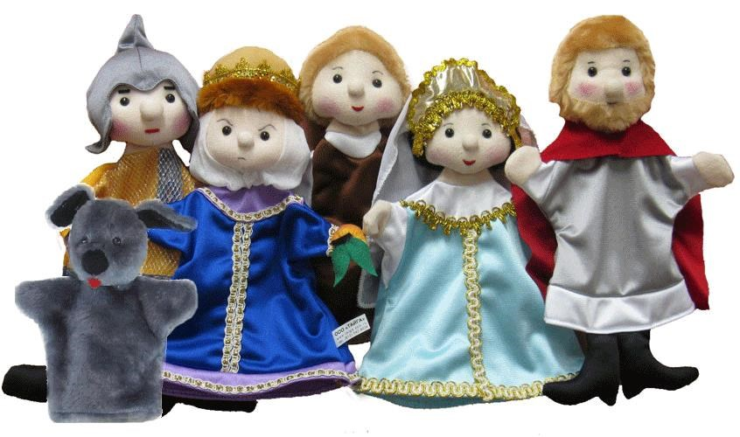
Куклы – перчатки (после 1917года)

Slide 8
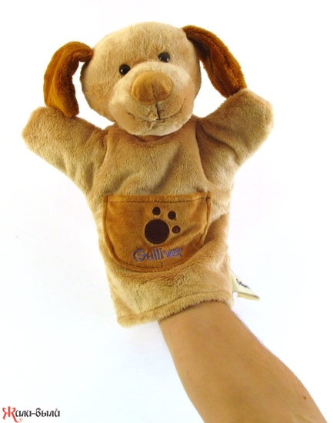
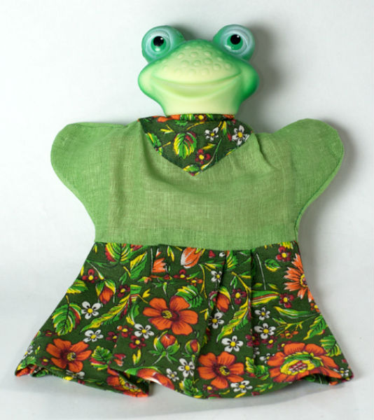

Slide 10
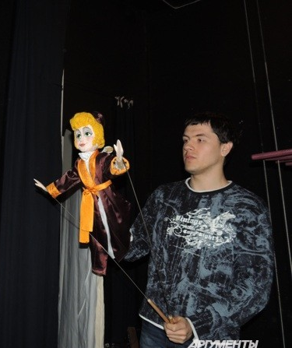
Тростевые куклы (после 1945 года)

Slide 11
Устройство тростевых кукол

Slide 12
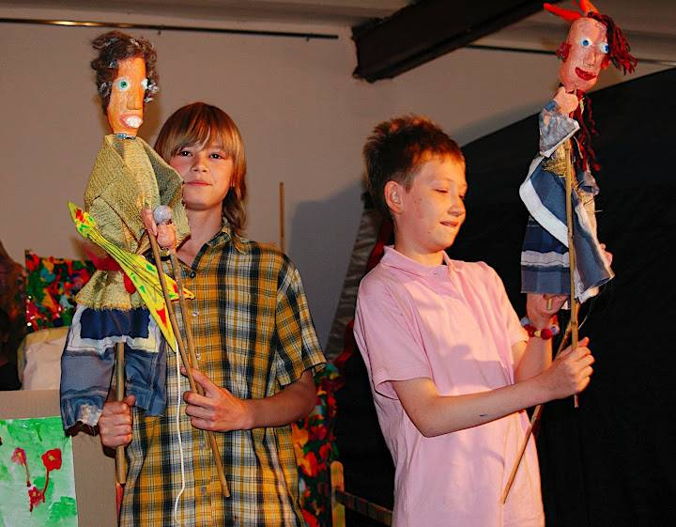

Slide 13
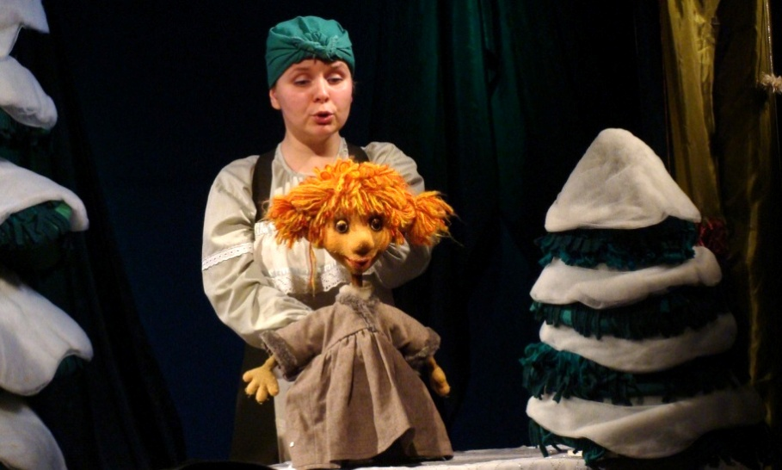
Планшетная кукла (начало 21века)

Slide 14
Устройство планшетной куклы

Slide 15
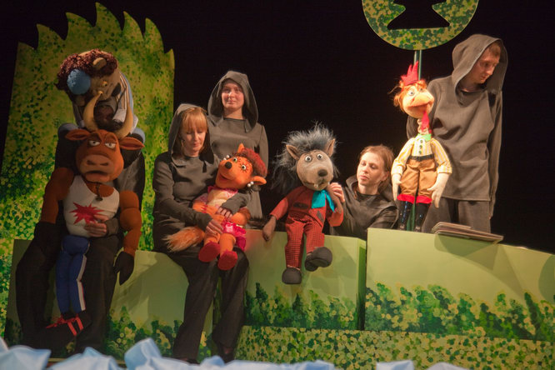

Slide 16
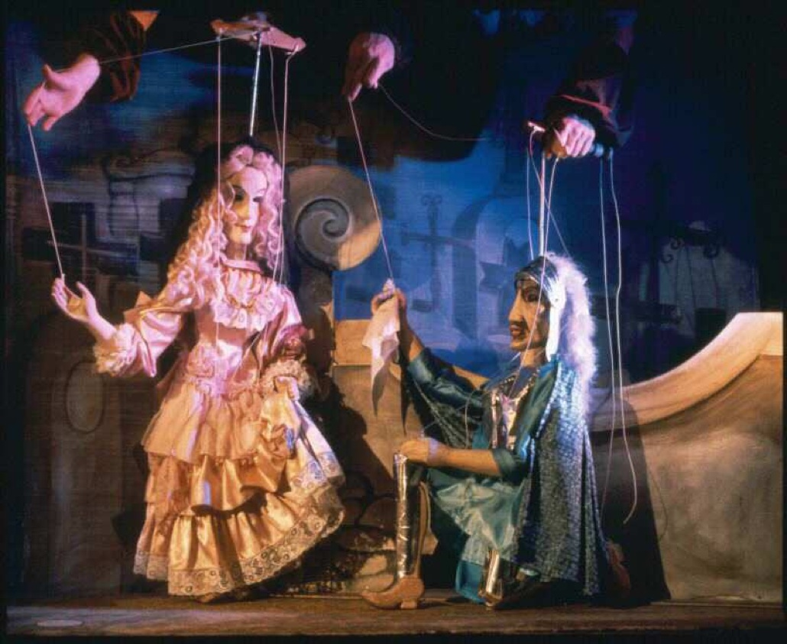
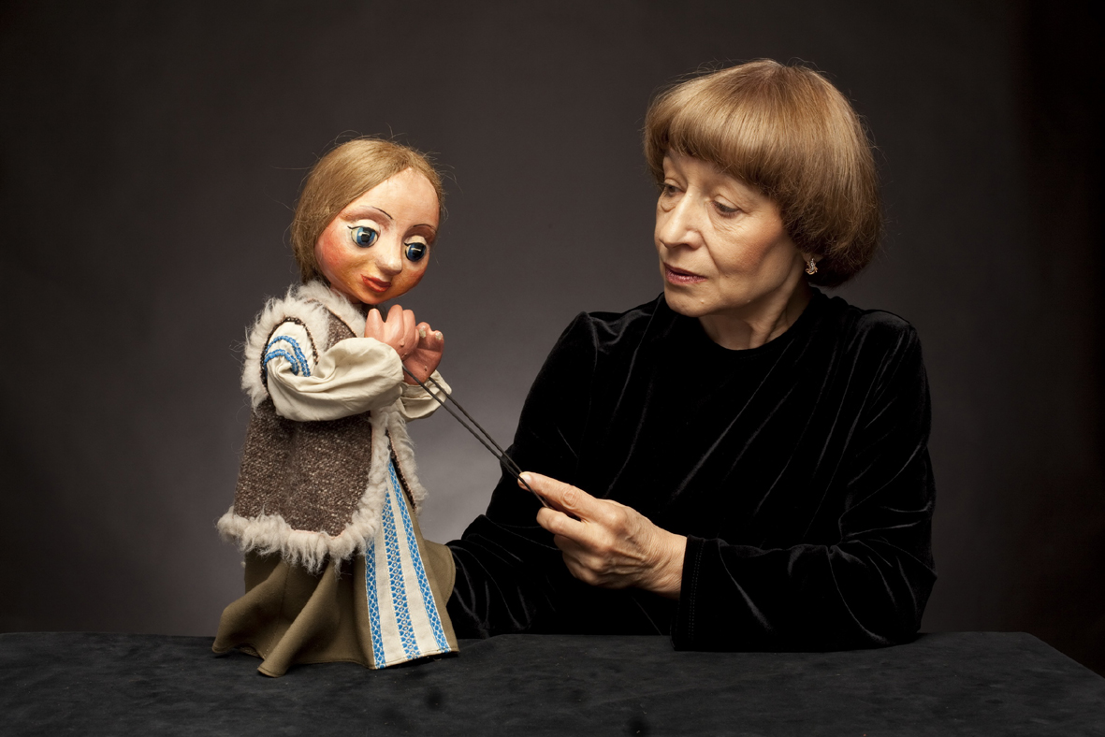
Обязательно ходите в театр!!

